Slide 1
ROBOT CONTROLAT DE TELEFONUL MOBIL
Autori: Mădălina CHELU, Andreea ȘTEFAN, Andreea ȚAE
Facultatea de Automatică și Calculatoarea, UPB
Profesor coordonator: Victor BUCATĂ

Slide 2
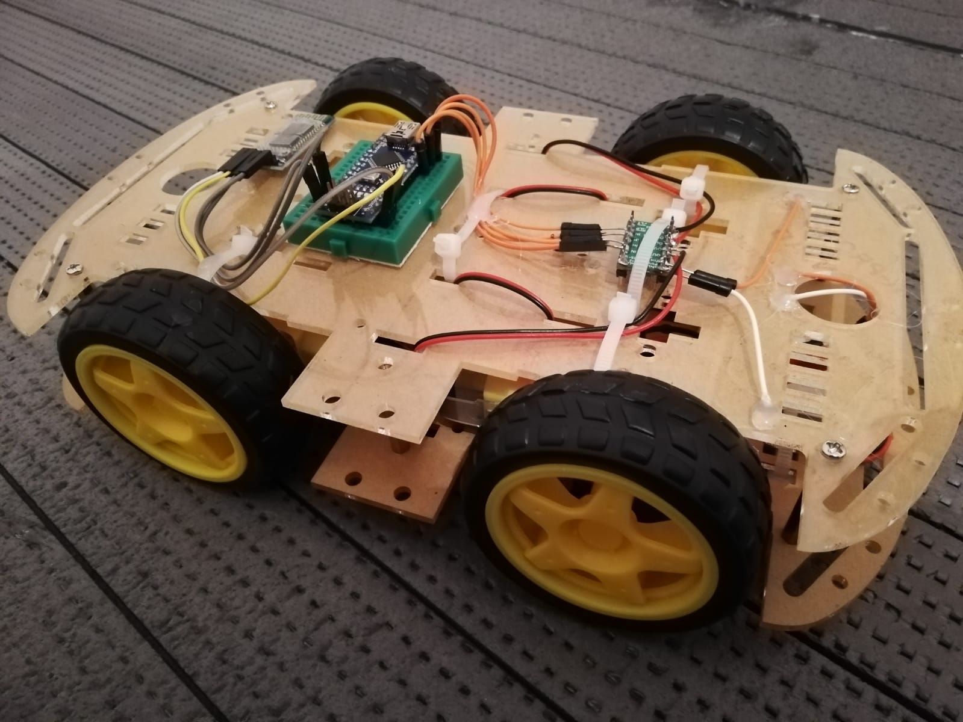
SCOPUL PROIECTULUI
În acest proiect am realizat controlul unei mașini prin intermediul modulului Bluetooth și al unei aplicații Android.

Slide 3
COMPONENTE
Microcontroller
Modul Bluetooth
Motoare
Șasiu
Baterii

Slide 4
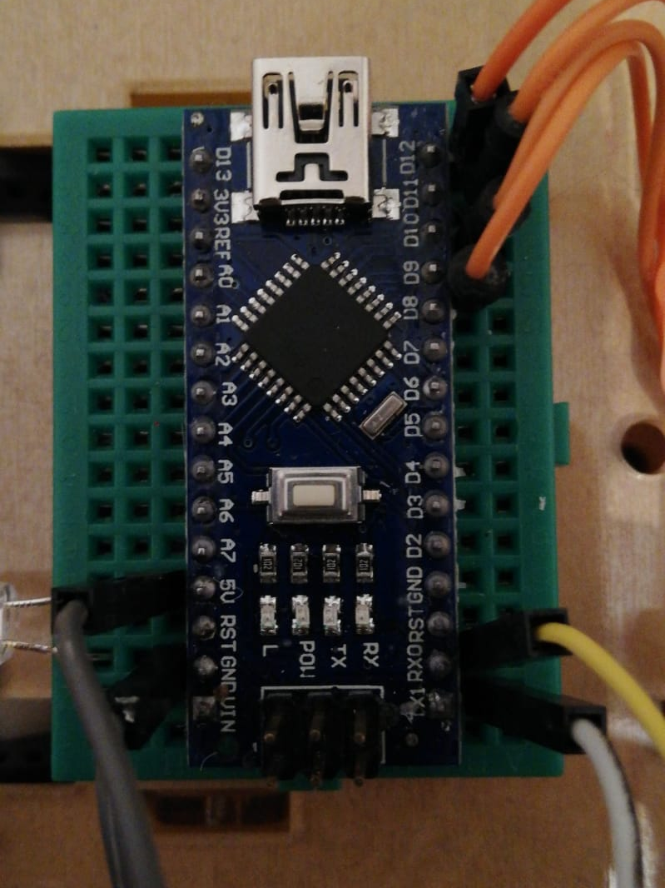
ARDUINO NANO

Slide 5
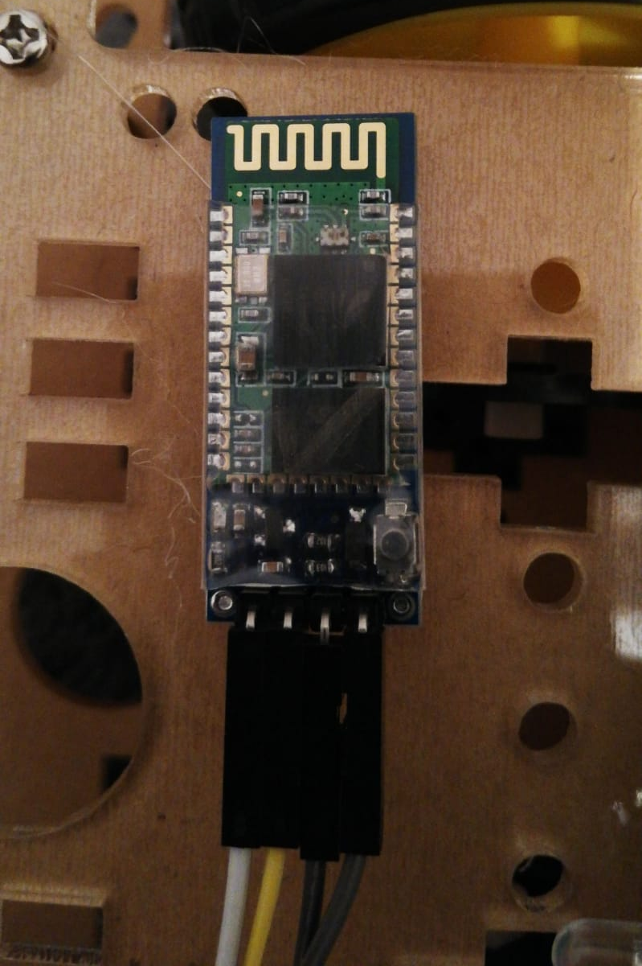
MODULUL BLUETOOTH

Slide 6
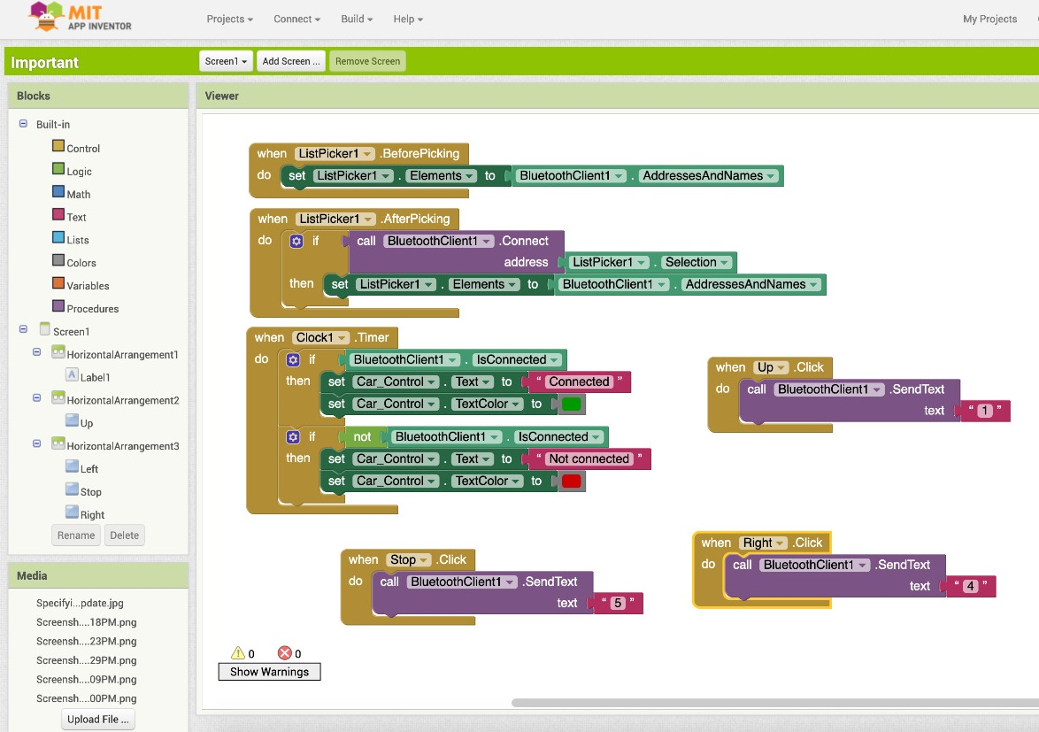
APLICAȚIA ANDROID

Slide 7
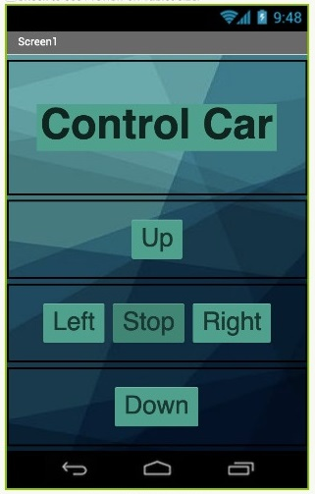
APLICAȚIA ANDROID

Slide 8
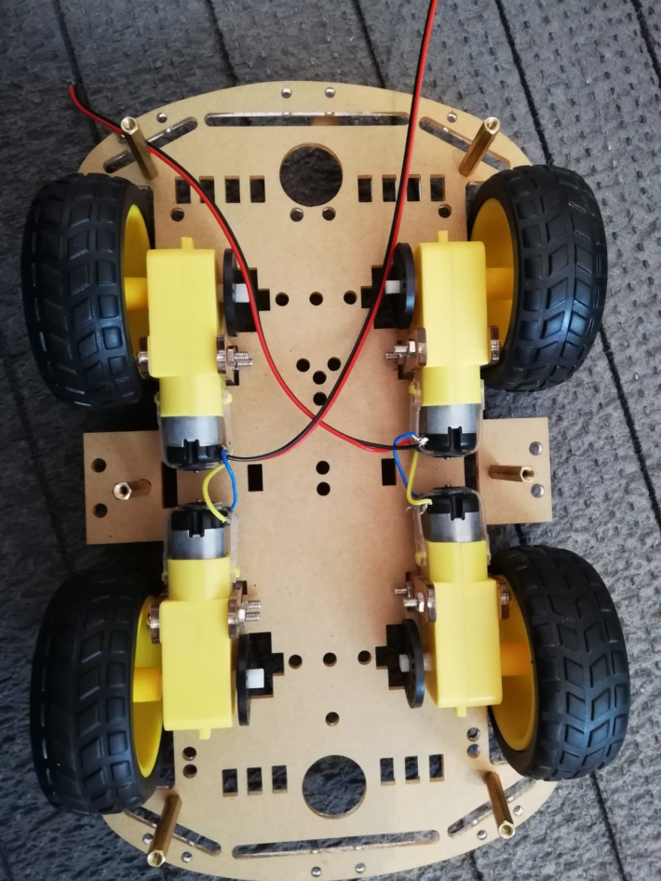
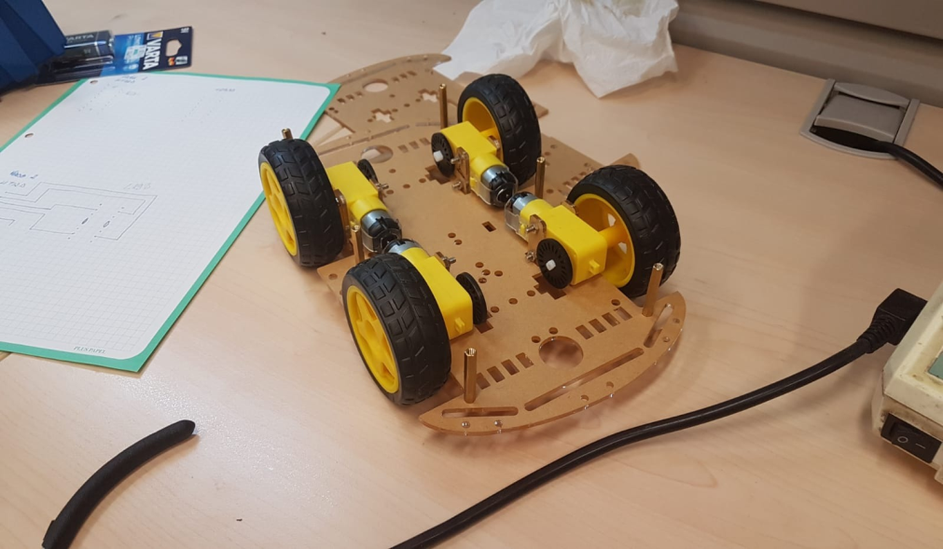
LIPIREA MOTOARELOR

Slide 9
DEMONSTRAȚIE PRACTICĂ

Slide 10
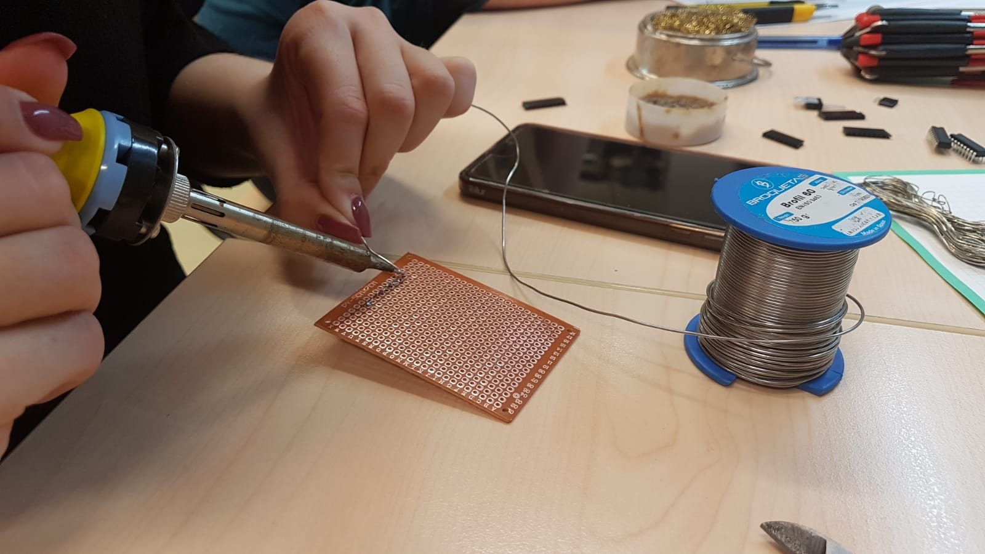
PROIECTUL ANTERIOR

Slide 11
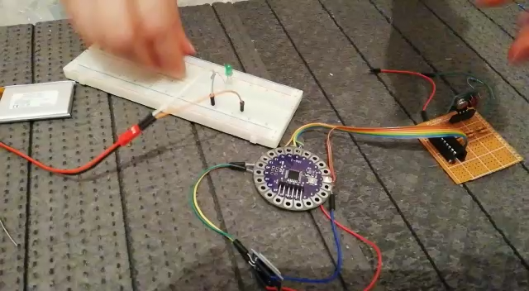
PROIECTUL ANTERIOR

Slide 12
PLANURI DE VIITOR
Îmbunătățiri asupra mașinii
Machetă
Cercetarea problemei întâmpinate

Slide 13
REFERINȚE
http://appinventor.mit.edu/explore/
(data ultimei accesări: 7 mai 2019)
https://www.conexelectronic.ro/ro/
https://www.robofun.ro/
https://www.ebay.com/
https://cleste.ro/
https://www.optimusdigital.ro/ro/
https://www.hobbymarket.ro/
(data ultimelor accesări: 8 mai 2019)

Slide 14
MULȚUMIM PENTRU ATENȚIE! AȘTEPTĂM ÎNTREBĂRILE DVS!

